Slide 1
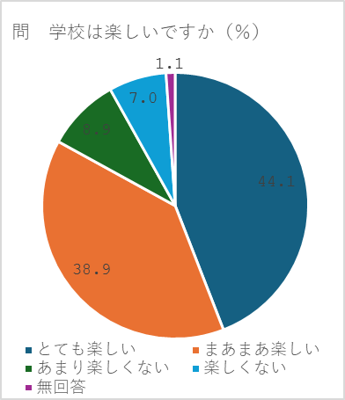
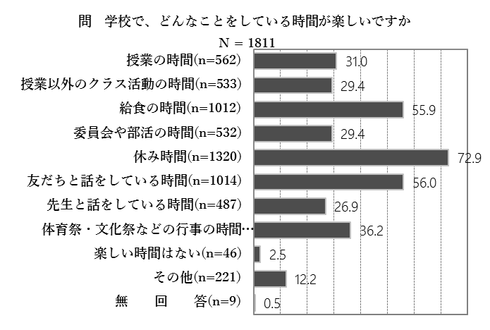
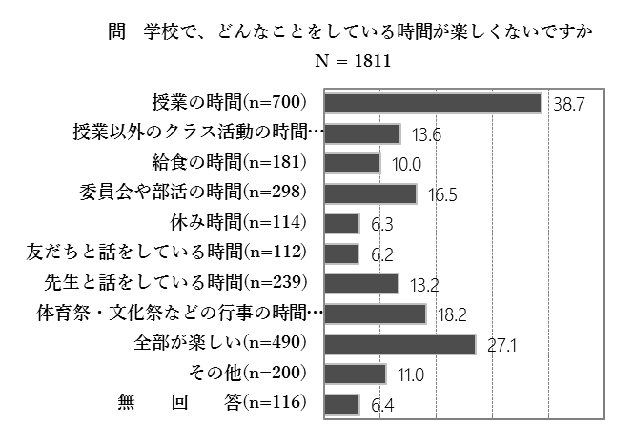
【児童生徒】1811人/2220人(82%)
令和６年９月27日
学務課
教育指導課
資料１
アンケート結果抜粋 ※グラフ以外は回答の上位５項目を記載
【児童生徒】1811人/2220人(82%)
問 学校で困っていることは何ですか
（複数回答）
１ 特にない 28.9％
２ 教室がうるさい 27.9％
３ いやな友だちがいる 25.2％
４ 教室が暑い／寒い 24.4％
５ 授業中に集中できない 21.4％
問 学校で特にしたいことは何ですか（複数回答）
１ もっと友だちと遊びたい 48.0％
２ タブレットなどのコンピューターを
使った授業をしたい 43.9％
３ 好きなことをたくさん勉強したい 43.9％
４ 学校の外に出てたくさん活動したい 32.4％
５ 読書活動をたくさんしたい 32.2％
問 将来どのような人になりたいですか
（中学生のみ・複数回答）
１ 自分らしさを持っている人 153件
２ 友だちや仲間が沢山いる人 99件
３ 家族を大切にする人 90件
４ 人を思いやる心を持っている人 89件
５ 夢を実現するために、最後まで諦めない人 78件
【アンケートまとめ】
●児童生徒の学校生活に関する満足度（楽しい）は、83.0％とおおむね満足
●ただし、楽しい時間は「休み時間」や「給食の時間」「友だちと話している時間」が上位、楽しくない時間の1位が「授業の時間」
●学校で困っていることの上位に「教室がうるさい」「教室が暑い/寒い」「授業中に集中できない」
→学ぶ環境そのものに課題がある。（自由記入にも複数の記載あり）
●一方で、学校で特にしたいことの上位に「タブレットなどのコンピューターを使った授業」と「好きなことをたくさん学びたい」
→学ぶことへの意欲があるとともに多様な学び方が求められている。
●将来どのような人になりたいかの上位は、「自分らしさを持っている人」「友だちや仲間が沢山いる人」
→楽しい時間や特にしたいことにも友だちについての回答が上位となっている。個々の特性を認め、人との良好な関係づくりを望
んでいることが表れている。
求められるもの ⇒〇児童生徒一人一人の状況に合わせた指導
〇教育環境の充実
〇コミュニケーションスキルの指導や学級運営など教職員の質向上

Slide 2
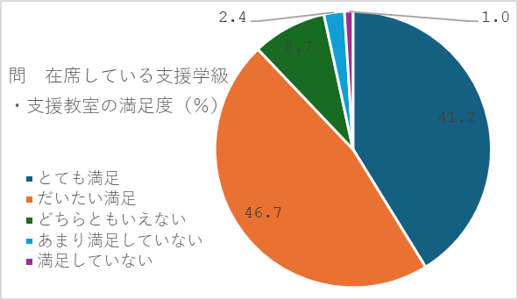
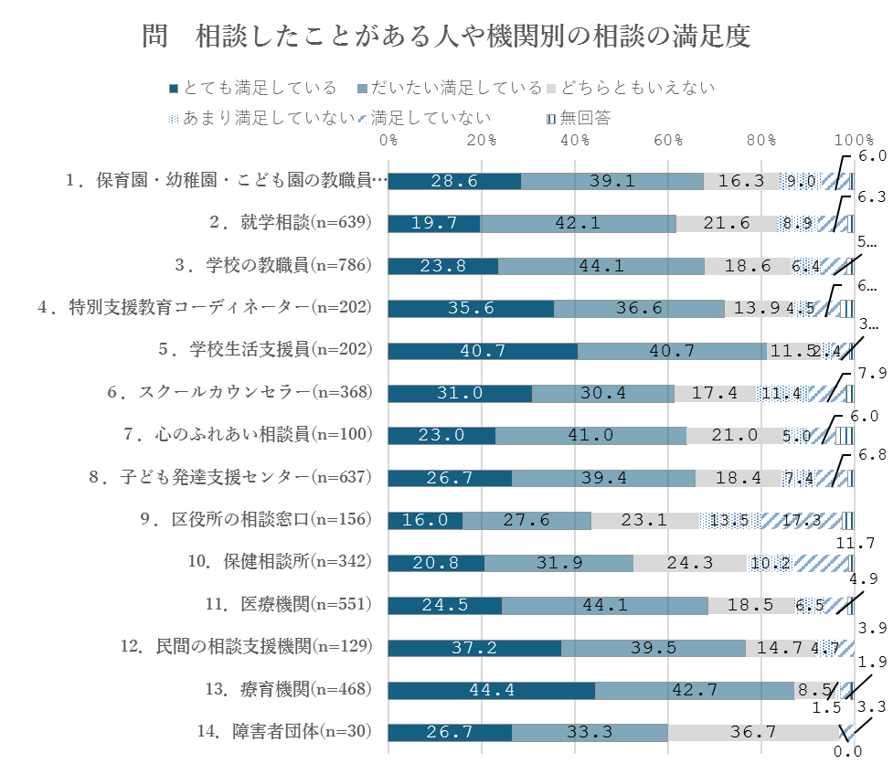
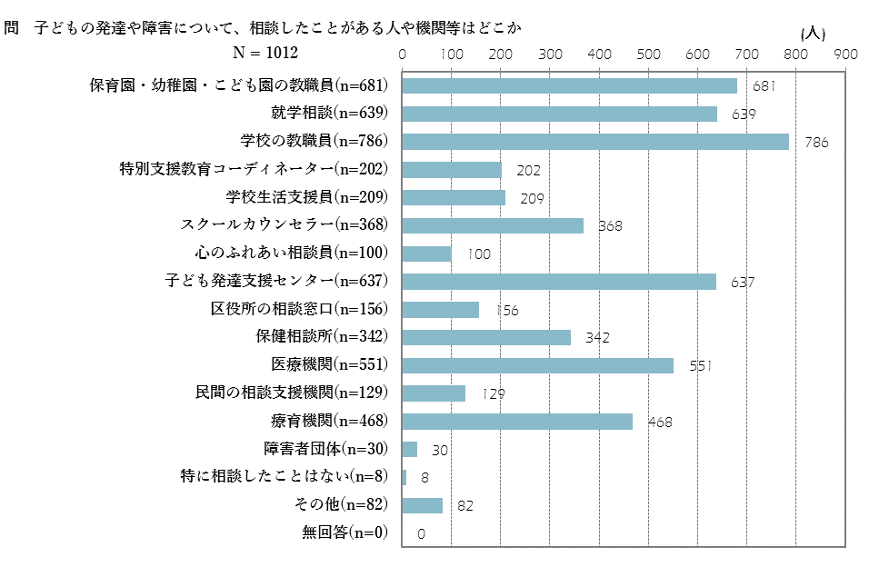
【保護者】1012人/2220人(46%)
問 お子様の発達や障害が気になったのはいつ頃ですか（複数回答）
１ １歳以上～３歳未満 37.2％
２ ３歳以上～５歳未満 29.3％
３ 小学校１～３年生の頃 23.0％
４ ５歳以上～小学校入学前 19.7％
５ 生後～6か月未満 8.5％
【学級別】
特別支援学級 １歳以上～３歳未満 （45.2％）
特別支援教室 １歳以上～５歳未満 （69.1％）
難聴学級 生後～６ヶ月未満 （66.7％）
言語障害学級 ３歳以上～小学校入学（64.8％）
問 練馬区の特別支援教育について
期待すること（複数回答）
１ 支援員の増員 50.1％
２ 教員の質の向上 41.5％
３ 情緒障害等の固定学級の新設 25.7％
４ 就学前からの教育相談の充実 22.0％
５ 特別支援教育の周知 19.0％
問 お子様が在籍している学級や教室において、特に学んでほしいこと、できるようになってほしいことは何ですか（自由記入）
１ 社会や集団生活を送る上での対人・生活・コミュニケーションスキル・社会性など 351件
２ 癇癪等を起こした際の自己対応、アンガーマネジメント、感情コントロールなど 109件
３ あきらめない気持ちやチャレンジ精神、自己肯定感を高めること 69件
４ 自分の特性を理解すること 42件
５ 発話・発音の訓練、語彙力を伸ばすこと 39件
【アンケート
まとめ】
●子どもの発達や障害が気になる時期は、概ね1歳以上～5歳未満に集中
●相談先の上位は「学校の教職員」「幼稚園保育園」「就学相談」
●期待することとして、「支援員の増員」「教員の質の向上」が多い他、
情緒障害等の固定学級の新設を求める声も多い。
●特に学んでほしいことでは、将来の社会的自立に必要なことが多く上がっている。
求められるもの ⇒〇就学前からの相談・就学相談の充実
〇相談先の専門性の向上や支援先との連携
〇学校生活支援員の増員
〇教職員の質の向上(個々の状況に応じた学びの提供)
〇情緒固定学級の新設

Slide 3
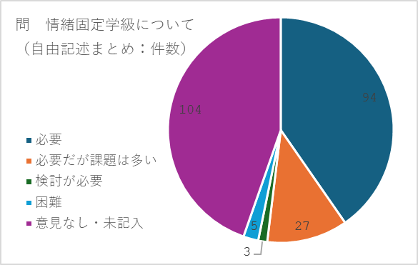
【教員】233人/360人(65％)
問 各学級の基本方針の中で、実現できていないと感じる部分(自由記述まとめ) | 実数（件）
全教員で計画的・組織的・協働的に学級運営・指導をすすめること | 24
一人一人の個性や能力の伸長を図るとともに社会性を養うこと | 18
通常の学級との交流および共同学習を重視し、一人一人の人権を尊重し、児童・生徒の理解を深めること | 13
若手教員の育成や少人数指導に適した教員等の確保 | 11
全教育活動を通じて、自ら考え判断する力や意欲的に学ぶ姿勢を育てること | 10
一人一人に応じた学習内容や教材教具を工夫し、基礎学力の定着および向上を図ること | 10
問 指導において、苦慮していること（自由記述まとめ） | 実数（件）
指導する教室や場の不足(人数に対して場が狭いなどを含む) | 32
実態に合わない児童生徒の在籍に伴う指導 | 32
担当教員の数が不足 | 30
ＰＣや大型モニターなどの設備不足 | 23
担当教員の指導力の不足 | 23
問 今後必要な取組（とても必要を選択）
１ 就学相談の充実（増加する相談への対応） 64.8％
２ 就学前からの教育相談の充実 60.1％
３ 知的固定学級の増設 48.1％
４ 校内委員会の充実と強化 45.5％
５ 職層に応じた研修の実施や教員向け障害理解教育の充実 44.6％
問 特別支援教育に関する意見（自由記述まとめ）
１ 学級の増設に関すること 33件
２ 教員研修の充実に関すること 16件
３ 就学相談の見直しに関すること 16件
４ 就学先に関すること 13件
５ 人員の増員に関すること 9件
【アンケートまとめ】
●実現できていないと感じる部分の上位は 「学級運営指導に関すること」「個々への指導に関すること」
●苦慮していることの上位は「教室・設備の不足」「教員の指導・人員に関すること」
●今後必要な取組では「相談に関すること」が上位、次いで「知的学級の増設」
●自由記述での多かった意見は「学級の増設」「職員の研修充実」「就学相談に関すること」
●情緒固定学級については、半数（104人）は意見がなかったものの、94人が「必要」との意見
求められるもの ⇒ 〇教職員の指導力の向上
〇知的学級の増設・情緒固定学級の新設
〇教育相談・就学相談の充実
〇教員の負担軽減に向けた支援体制

